Slide 1

Componentes da matéria viva
Prof.ª Dr.ª Sara Tatiana Moreira
Biologia 1
UTFPR – Câmpus Campo Mourão

Slide 2
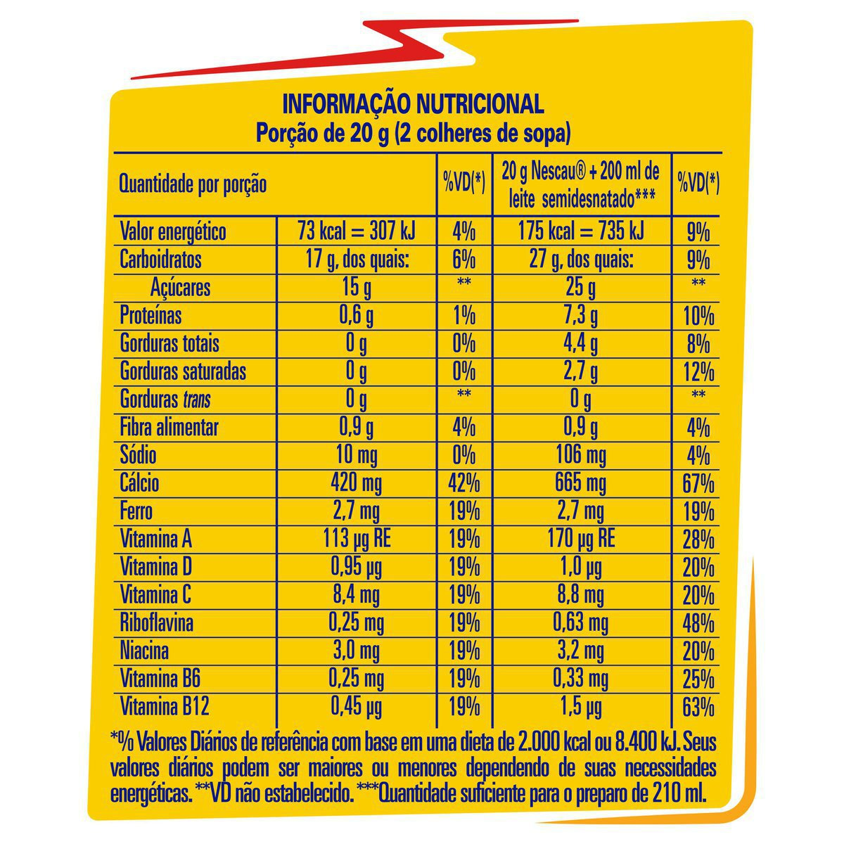
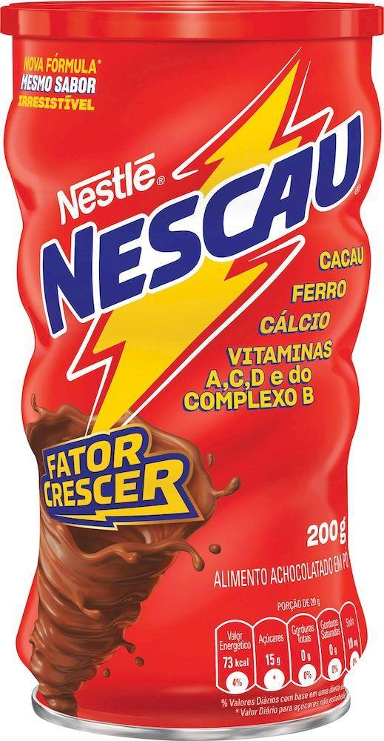

Slide 3
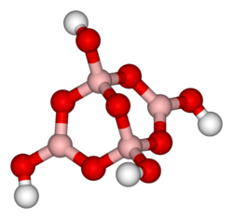
Compostos químicos
Na natureza são encontrados cerca de 100 elementos químicos diferentes, entretanto, apenas 4 formam 96% de toda matéria viva:
CHON (carbono, hidrogênio, oxigênio e nitrogênio).
Os elementos químicos se associam para formar as substâncias ou compostos químicos = moléculas.
Substâncias inorgânicas – pouco complexas e pobres em energia: água, sais minerais, oxigênio, dióxido de carbono.
Substâncias orgânicas – complexas e ricas em energia: carboidratos, proteínas, lipídios, vitaminas, ácidos nucleicos.

Slide 4
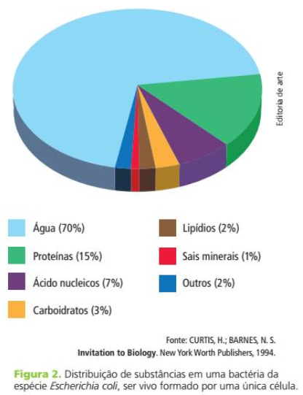

Slide 5
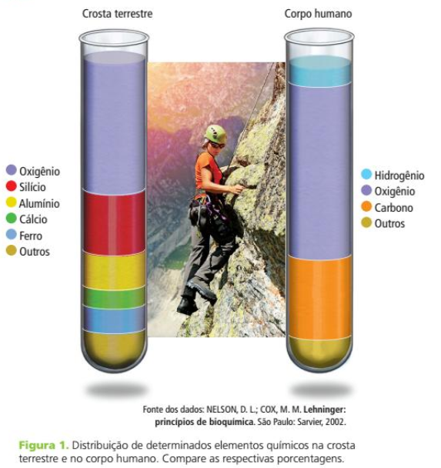

Slide 6
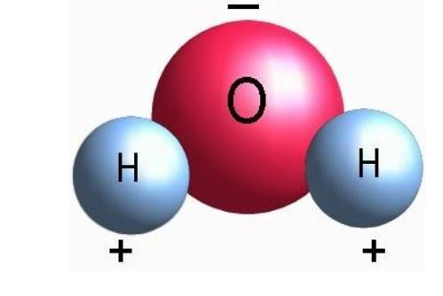
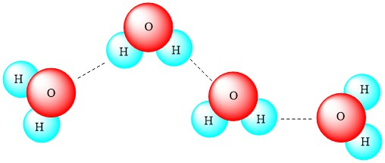
Água
Dipolo: carga + em uma extremidade e – em outra extremidade da molécula.
Polo + de uma molécula atrai o polo – de outra molécula, originando as ligações de hidrogênio.

Slide 7
Água: importância para manutenção da vida
Solvente: dissolve grande numero de substâncias – hidrossolúveis.
Meio onde ocorrem reações químicas: enzimas agem em meio líquido.
Meio de transporte: dentro das células e dentro dos organismos.
Proteção térmica: mesmo que receba ou perca calor, a água sofre pouca variação de temperatura – impede mudanças bruscas da temperatura corporal.

Slide 8
Fatores que influenciam na quantidade de água no organismo
Idade: ↑ idade, ↓ água. [ ]↓ 20% inibe o metabolismo.
Feto: 94%
Adulto: 70%
Idoso: 60%
Espécie:
Humano: 70%
Água viva: 98%
Sementes de plantas: 15%
Atividade metabólica do tecido: ↑ metabolismo, ↑ água.
Encéfalo: 90%
Dentina: 12%

Slide 9
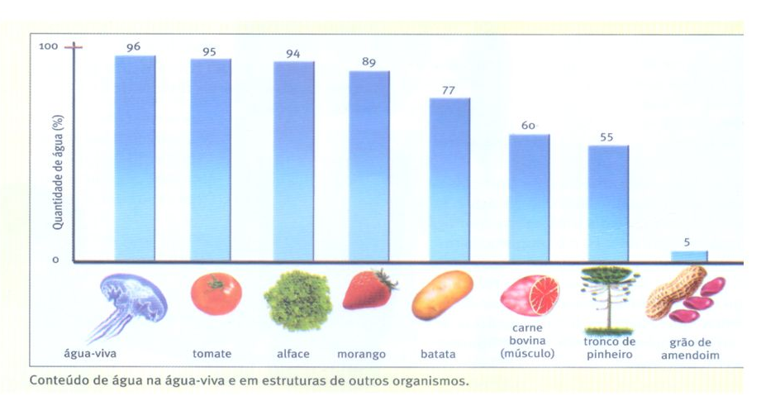
Água: quantidade nos seres vivos

Slide 10
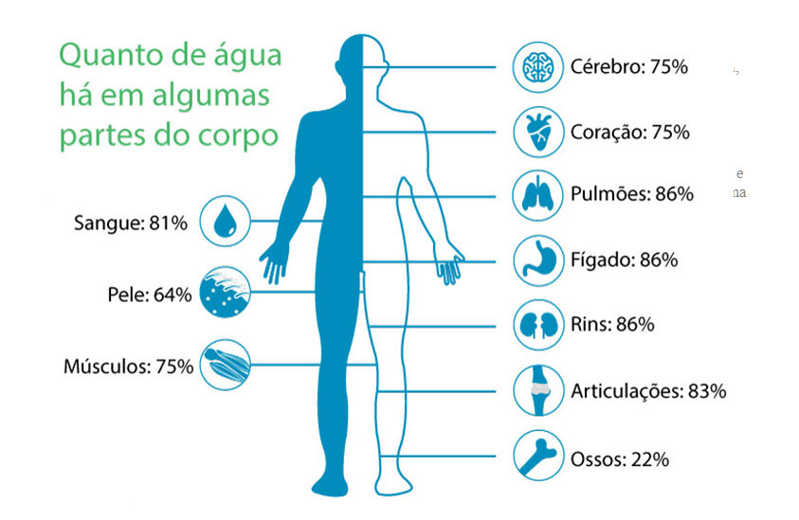

Slide 11
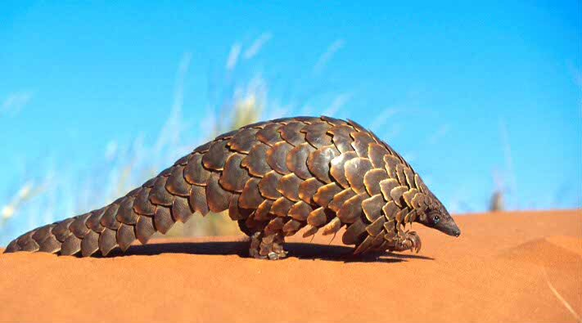
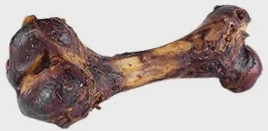
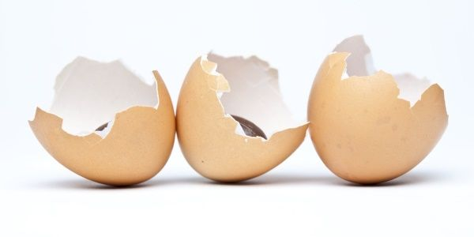
Minerais
Presente nos seres vivos, em estruturas esqueléticas ou dissolvido em água (íons).

Slide 12
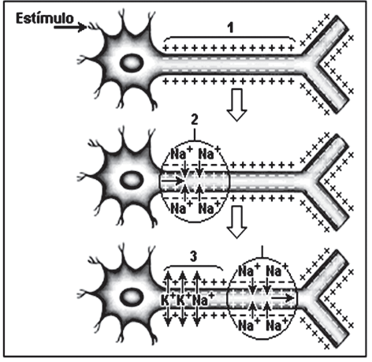
Funções dos íons minerais
Regulação da quantidade de água.
Equilíbrio elétrico da célula: distribuição de íons dentro e fora das células origina uma diferença de carga elétrica.
Funcionamento de enzimas - cofatores.
Equilíbrio ácido-base: alguns íons contribuem para manter o meio intracelular com pH neutro.

Slide 13
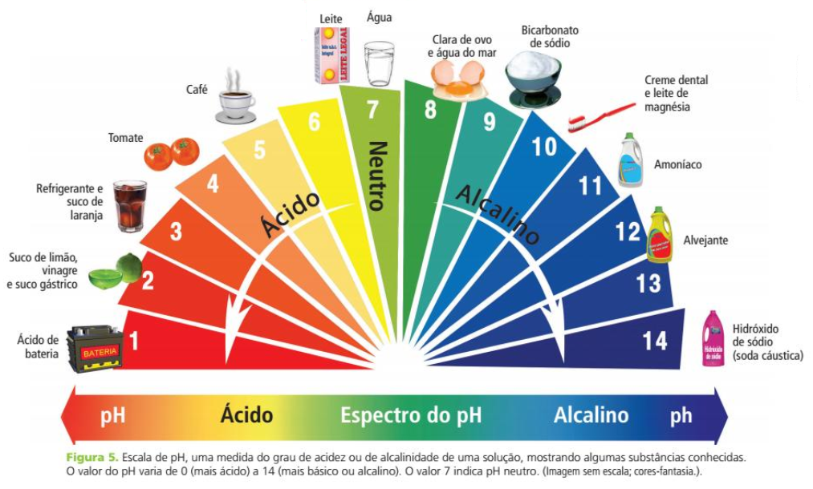

Slide 14
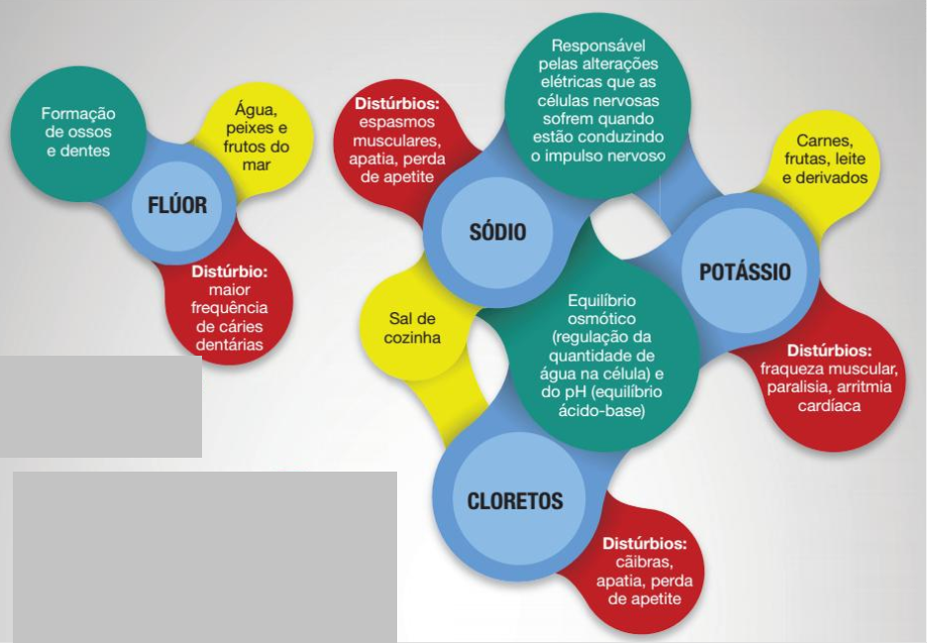
Minerais e suas funções

Slide 15
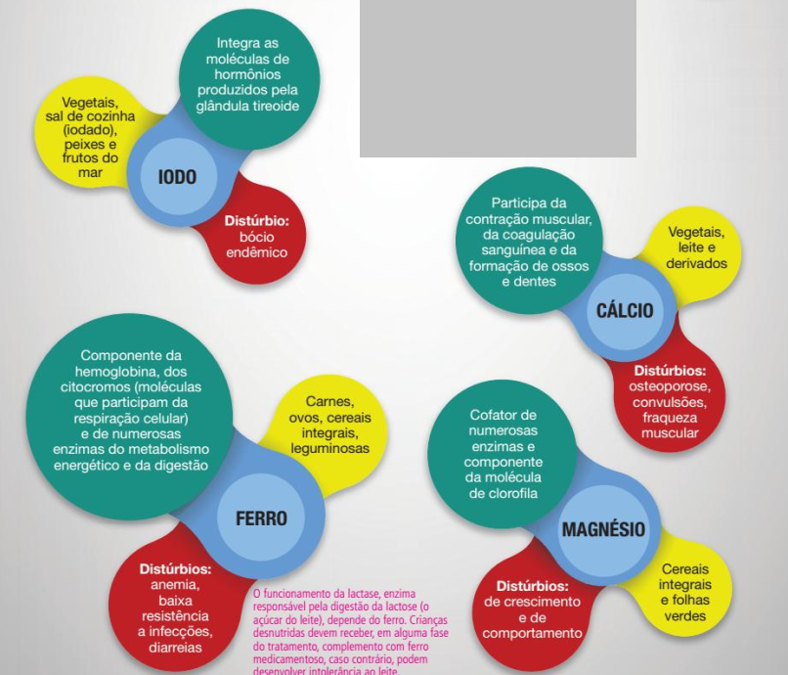

Slide 16
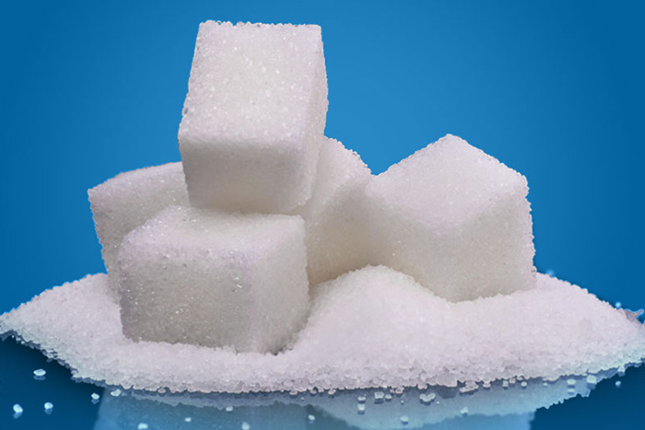
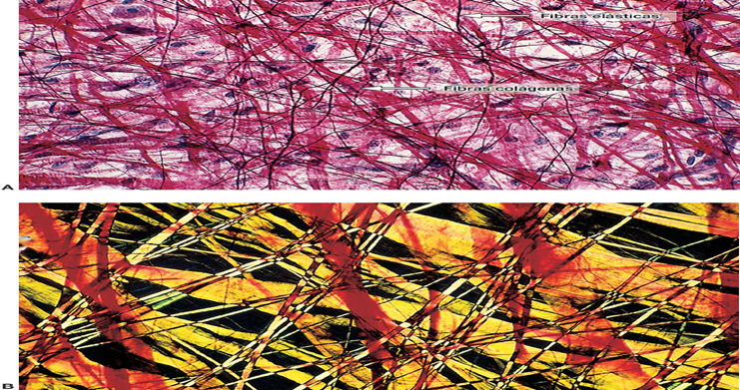
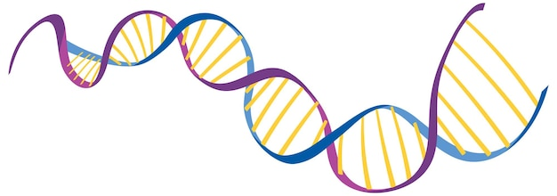
Compostos orgânicos
CH, organizados em moléculas grandes e complexas.
Desempenham funções estruturais, energéticas, controladoras, informacionais.

Slide 17
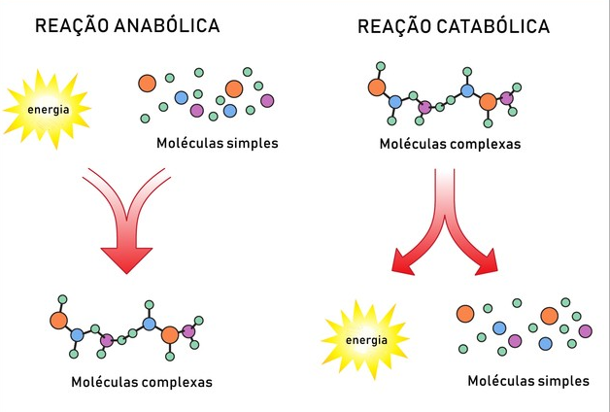
Compostos orgânicos
São utilizados pelos seres vivos em seu metabolismo, participando de dois tipos de reações:
Anabólicas - construção.
Catabólicas - degradação.

Slide 18
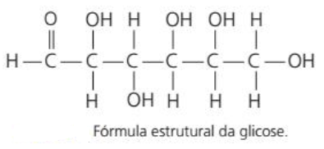
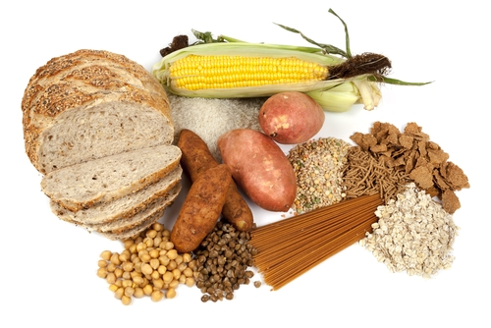
Carboidratos
Glicídios ou hidratos de carbono.
CHO.
Mais conhecido: glicose – C₆ H₁₂ O₆.

Slide 19
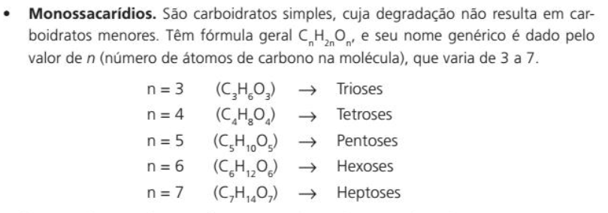
Carboidratos: classificação
Hexoses: papel energético. Ex: glicose, frutose, galactose. Formam carboidratos mais complexos.
Pentoses: fazem parte da estrutura do DNA e RNA.

Slide 20
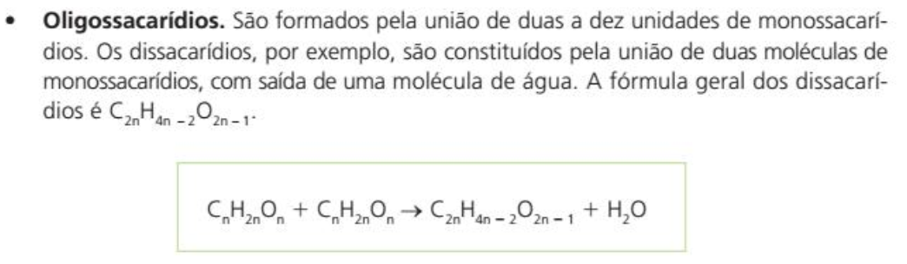
Carboidratos: classificação
Maltose (cereais, certas frutas e batata doce): glicose + glicose
Sacarose (açúcar da cana ou beterraba): glicose + frutose
Lactose (leite e derivados): glicose + galactose

Slide 21
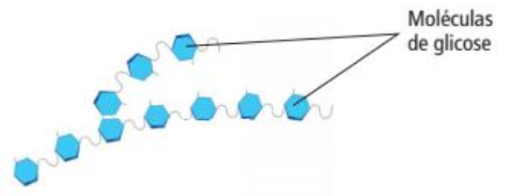
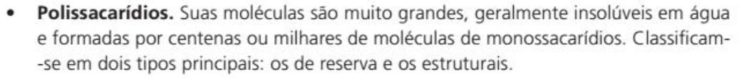
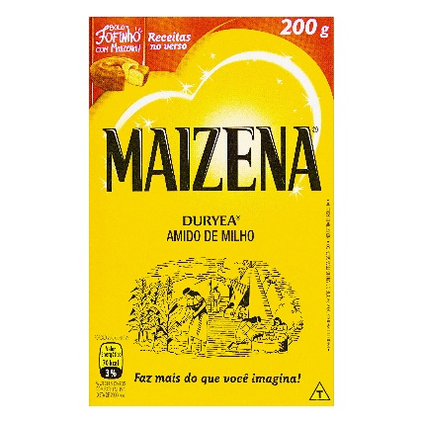
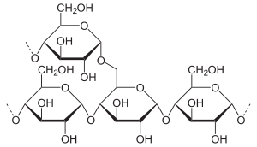
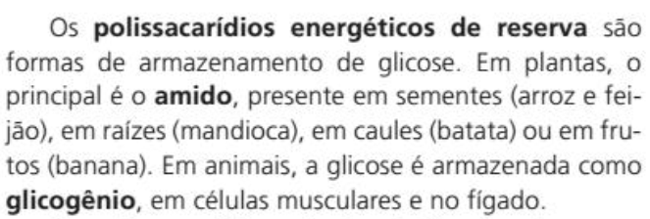
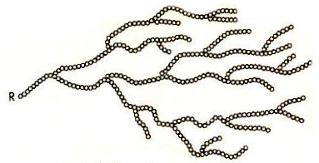
Carboidratos: classificação

Slide 22
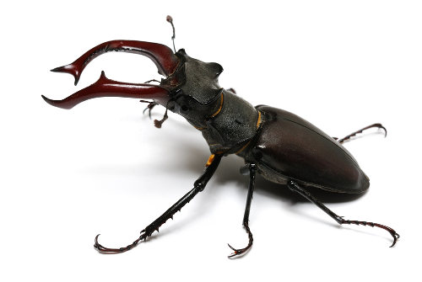
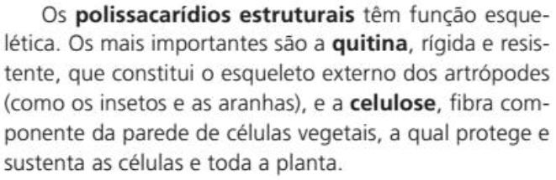
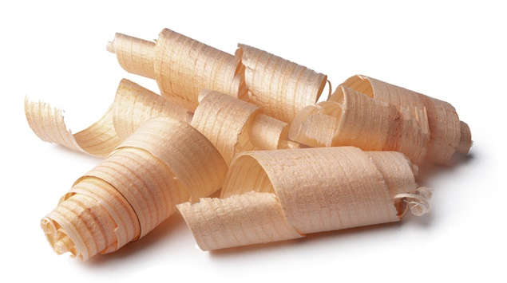
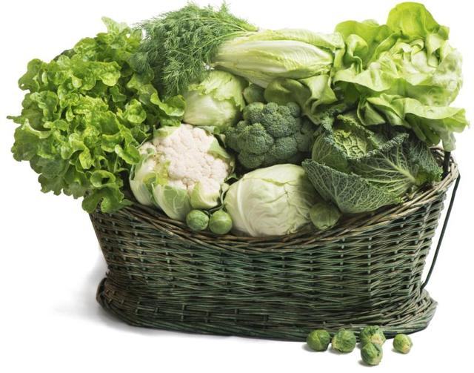
Carboidratos: classificação
Humanos não possuem celulase e, portanto, não digerem celulose. Porque comer vegetais, então?
Ruminantes e alguns insetos (cupins, baratas) possuem em seu intestino bactérias que produzem celulase.

Slide 23
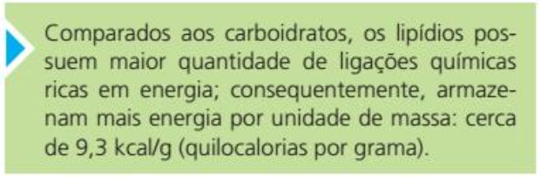
Lipídios
Em comparação aos animais, as plantas têm maior capacidade de armazenar carboidratos.
Nos animais quase todo excesso energético (proveniente dos carboidratos ou não) é convertido em lipídios, armazenado abaixo da pele ou entre órgãos – reserva energética.
Plantas também armazenam energia em moléculas de lipídios: óleos vegetais, sementes.

Slide 24

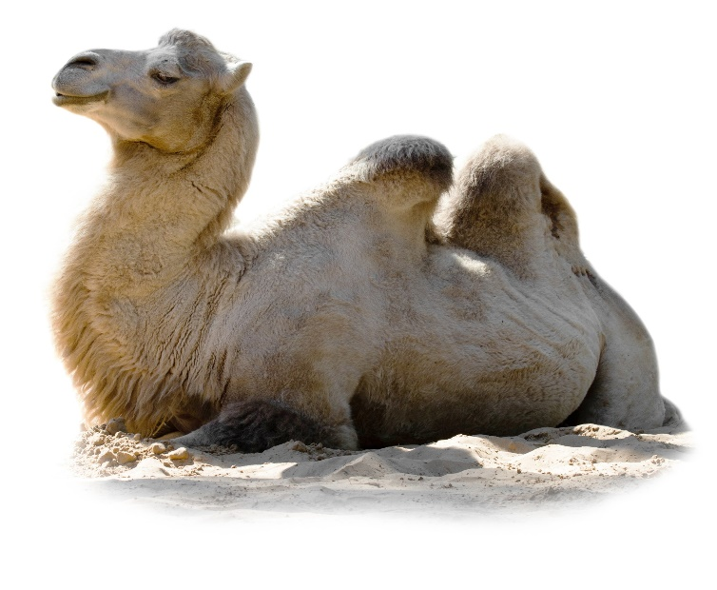
Lipídios
Isolante térmico: lipídios conduzem mal o calor, portanto, reduzem a perda e calor para o ambiente.
Proteção e posicionamento de órgãos.
Fonte de água: degradação de moléculas de lipídios libera água. Camelo armazena lipídios em sua corcova e pode passar dias sem ingerir água.

Slide 25
Lipídios
Degradação dos lipídios libera corpos cetônicos. Isso é acentuado no jejum prolongado, quando as reservas de carboidratos são completamente utilizadas, restando apenas os lipídios. Corpos cetônicos são tóxicos quando em excesso.
São hidrofóbicos.
Classificação: ácidos graxos, triacilgliceróis, fosfolipídios, ceras, e esteroides.

Slide 26
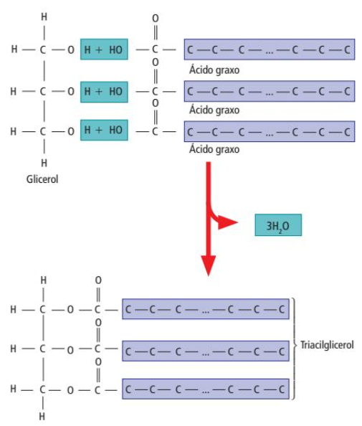
Lipídios

Slide 27
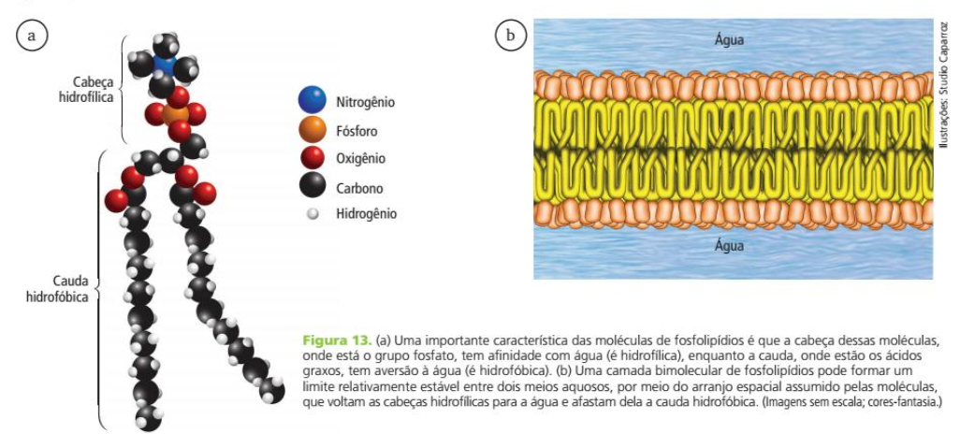
Lipídios

Slide 28
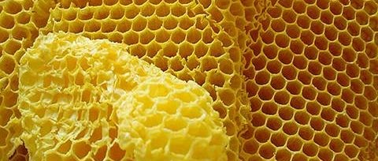
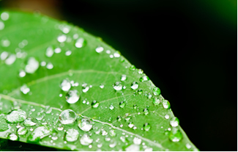
Lipídios
Cera da abelha e da folha de plantas

Slide 29
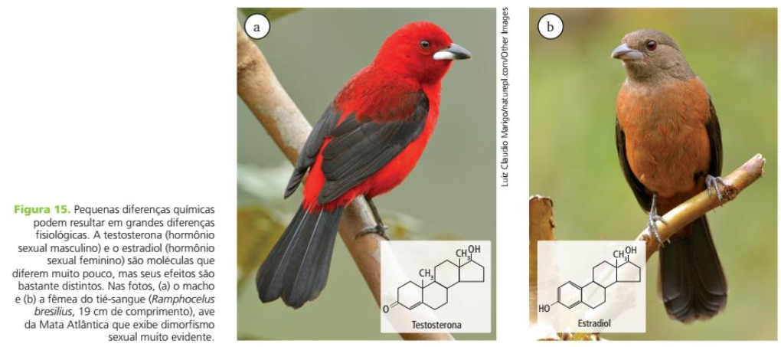
Lipídios
Esteroides, ex: colesterol, vitamina D, hormônios sexuais (testosterona, estradiol, progesterona).

Slide 30
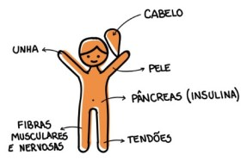
Proteínas
Substâncias orgânicas mais abundantes nos seres vivos.
Desempenham as mais variadas funções nos seres vivos: estrutural, reguladora, proteção (anticorpos), transporte (hemoglobina), catalizadora de reações (enzimas), receptora, contrátil, hormonal, etc...

Slide 31
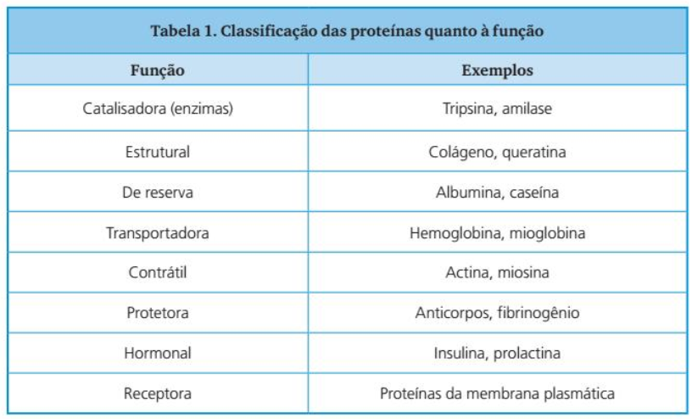

Slide 32
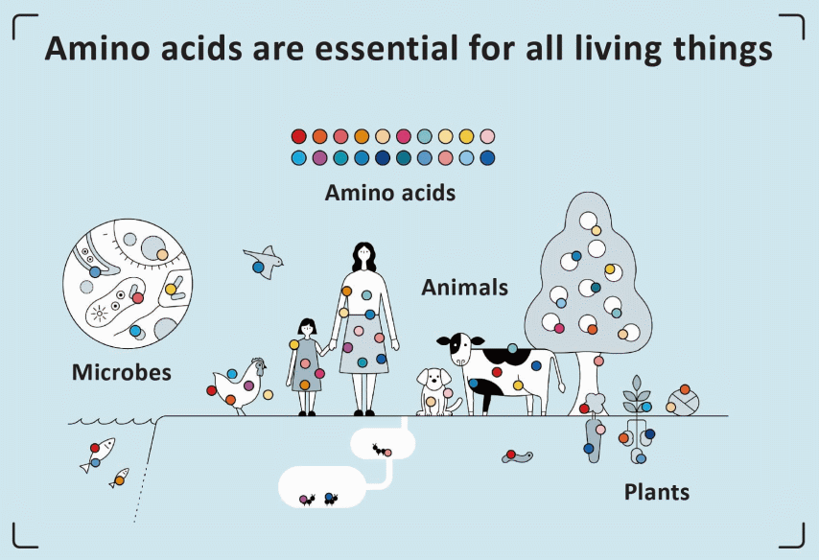
Proteínas
Aminoácidos constituem todos os seres vivos
São formadas por aminoácidos (aas).
20 aas são encontrados nos seres vivos.

Slide 33
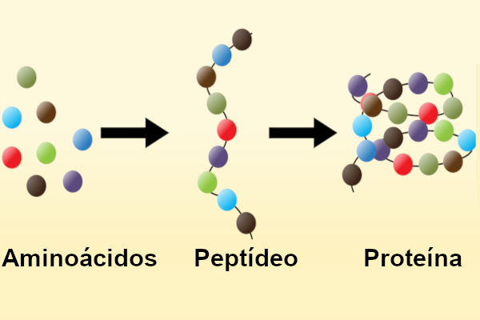
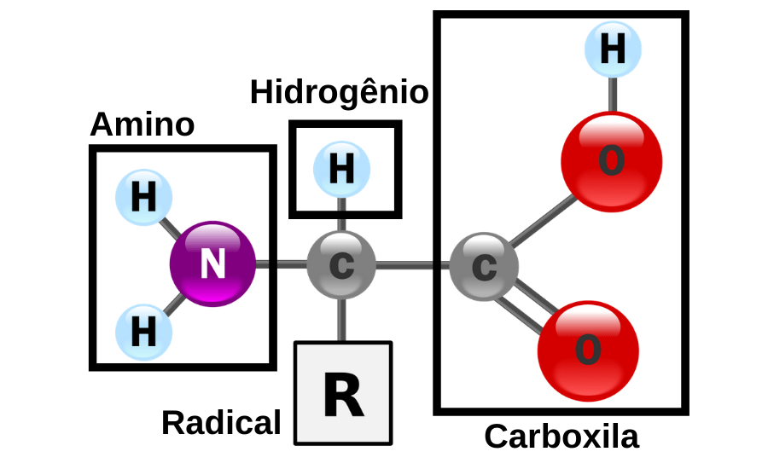
Aminoácidos

Slide 34
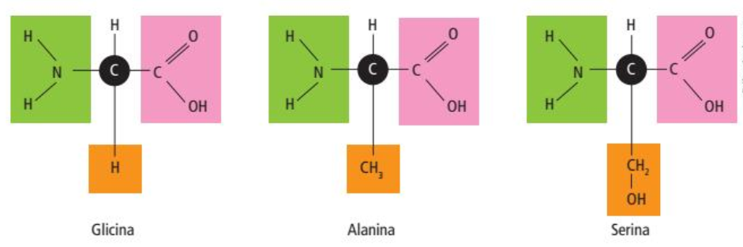
Aminoácidos diferem entre si pelo radical

Slide 35
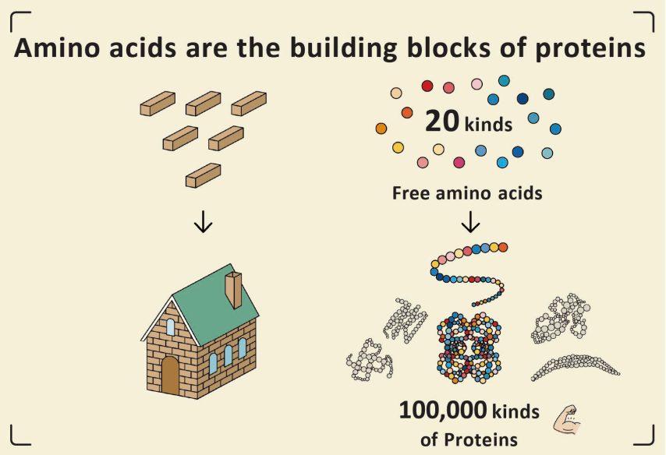
Aminoácidos são os blocos para a construção de proteínas

Slide 36
Aminoácidos
Há seres vivos, como os microrganismos, que produzem todos os aminoácidos que necessitam para viver.
A maioria dos seres vivos não consegue produzir todos os aminoácidos que necessitam. Portanto, os 20 aminoácidos são classificados em essenciais e não essenciais para cada espécie.
Essenciais: aminoácidos que o organismo não consegue sintetizar e devem ser obtidos da alimentação.
Não essenciais: aminoácidos que o organismo consegue sintetizar a partir de outros aminoácidos ou de carboidratos.
Para humanos, cães e camundongos são 9 aminoácidos essenciais; para galinhas, são 15.

Slide 37
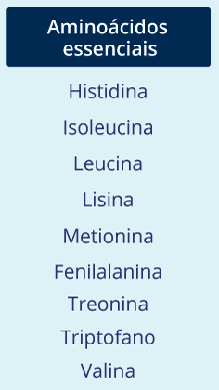
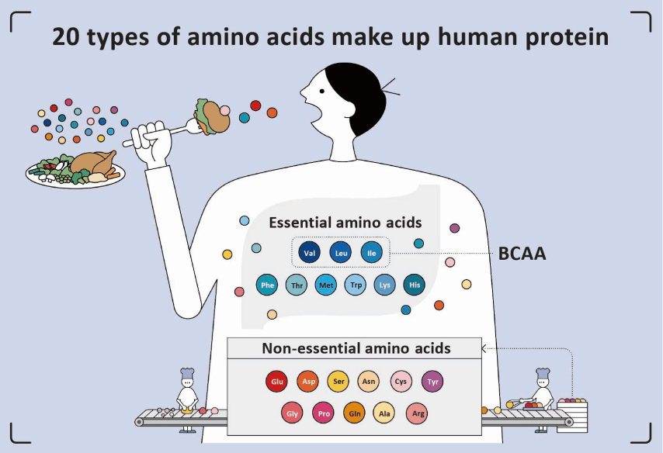

20 tipos de aminoácidos formam as proteínas nos seres vivos

Slide 38

Humanos obtém aminoácidos pela alimentação
Alimentos contém proteínas, que são desmontadas em aminoácidos. Estes são utilizados pelo corpo para produzir novas proteínas, de acordo com a necessidade.

Slide 39

Aminoácidos
Durante a digestão as proteínas são hidrolisadas (quebra com consumo de água) em aminoácidos.
Os aminoácidos caem na corrente sanguínea e chegam às células, onde serão utilizados para a síntese de novas proteínas.

Slide 40

Aminoácidos
E as plantas, como obtém aminoácidos?

Slide 41

Aminoácidos são importantes para dar sabor aos alimentos
Azedo
Amargo

Slide 42

Proteínas
As proteínas da alimentação não são todas iguais e contem diferentes tipos e proporções de aminoácidos.

Slide 43

Proteínas
A informação para um organismo construir suas próprias proteínas está no seu DNA.

Slide 44


Organização das moléculas de proteína
Ligações peptídicas.

Slide 45

Organização das moléculas de proteína
Oligopepetídio - até 10 aas.
Polipepetídio – entre 11 e 50 aas.
Proteínas – acima de 50 aas.
As proteínas diferem quanto ao número, tipo e sequencia dos aminoácidos.

Slide 46


Níveis de organização das moléculas de proteína

Slide 47

Proteína conjugada
Que possui outros compostos (orgânicos ou não) além dos aminoácidos.
grupos prostéticos

Slide 48

Proteína
A forma da proteína está diretamente relacionada com sua função.
Anemia falciforme

Slide 49

Desnaturação proteica
Modifica a conformação normal da proteína e altera suas propriedades e atividade (reversível ou não).

Slide 50

Desnaturação proteica
Notes:
https://ge.globo.com/eu-atleta/nutricao/noticia/aminoacidos-essenciais-funcoes-fontes-e-sugestoes-de-cardapios-ricos-nesses-nutrientes.ghtml

Slide 51

Caloria
É uma medida de energia.
Os alimentos têm calorias. Isto é, os alimentos fornecem energia ao organismo, que é liberada quando os alimentos se decompõem na digestão. A energia permite que as células realizem todas as suas funções, incluindo a síntese de proteínas e outras substâncias necessárias ao organismo.
Há alimentos mais ou menos calóricos.
Um adulto sedentário necessita de 2200 kcal/dia.
Em caso de déficit calórico, o corpo usa as
reservas de carboidratos e lipídios.

Slide 52


Caloria
Em caso de excesso calórico (não utilizado em atividades físicas), o corpo estoca na forma de lipídios, que pode resultar em obesidade.

Slide 53



Enzimas
Catalizadores biológicos – aceleram reações químicas sem serem consumidos durante o processo.
A maior parte das enzimas são proteínas.
Cada enzima age em um substrato especifico.

Slide 54

Enzimas
Diminuem a energia de ativação de uma reação.

Slide 55

Enzimas
Diminuem a energia de ativação de uma reação.

Slide 56

Enzimas
Não é mais o modelo chave-fechadura
Agem pelo mecanismo de ajuste induzido.
O local onde o substrato se encaixa na enzima é o centro ativo.

Slide 57
Enzimas
Algumas enzimas precisam se associar a um cofator para ficarem ativas.
íons.
Se o cofator for uma substância orgânica é denominado coenzima.

Slide 58

Fatores que modificam a ação enzimática

Slide 59

Fatores que modificam a ação enzimática

Slide 60

Fatores que modificam a ação enzimática
Plantas: entre 50 ⁰C e 60 ⁰C – radiação solar. Na ausência de sol a atividade metabólica diminui.
Bactérias termófilas.

Slide 61



Slide 62


Fatores que modificam a ação enzimática

Slide 63

Vitaminas
Normalmente atuam como coenzimas.
Classificação:
Lipossolúveis: ADEK.
Hidrossoluveis: demais.

Slide 64

Termolábil e oxida com facilidade.

Slide 65



Slide 66

Uma dieta nutricionalmente balanceada é importante para uma vida saudável

Slide 67


Ácidos Nucleicos
DNA
RNA

Slide 68

Ácido Desoxirribonucléico - DNA
Formado por: Nucleotídeos
Adenina
GuaninaCitosina
Timina
Nucleosídeo: açúcar + base nitrogenada
Desoxirribose

Slide 69

Ácido Desoxirribonucléico - DNA
Açúcar: Desoxirribose

Slide 70

Ácido Desoxirribonucléico - DNA
Bases nitrogenadas:
Pirimídicas: 1 anel
Timina
Citosina
Púricas: 2 anéis
Adenina
Guanina

Slide 71


Ácido Desoxirribonucléico - DNA
4 tipos diferentes de nucleotídeos:
T
A
C
G

Slide 72

Ácido Ribonucléico - RNA
Fita simples

Slide 73
Ácido Ribonucléico - RNA
Estrutura básica: Nucleotídeo
Adenina
Guanina
CitosinaUracila
Ribose

Slide 74

Ácido Ribonucléico - RNA
Açúcar: Ribose

Slide 75
Ácido Ribonucléico - RNA
Bases nitrogenadas:
Pirimídicas: 1 anel
Uracila
Citosina
Púricas: 2 anéis
Adenina
Guanina

Slide 76
Ácido Ribonucléico - RNA
4 tipos diferentes de nucleotídeos:
U
A
C
G

Slide 77


Questões

Slide 78

Questões

Slide 79

Questões

Slide 80

Questões

Slide 81

Questões

Slide 82
Curiosidade!
Por que o fósforo é conhecido como a substância da vida e da morte?
https://youtu.be/GZAGp2YpH5k

